Slide 1
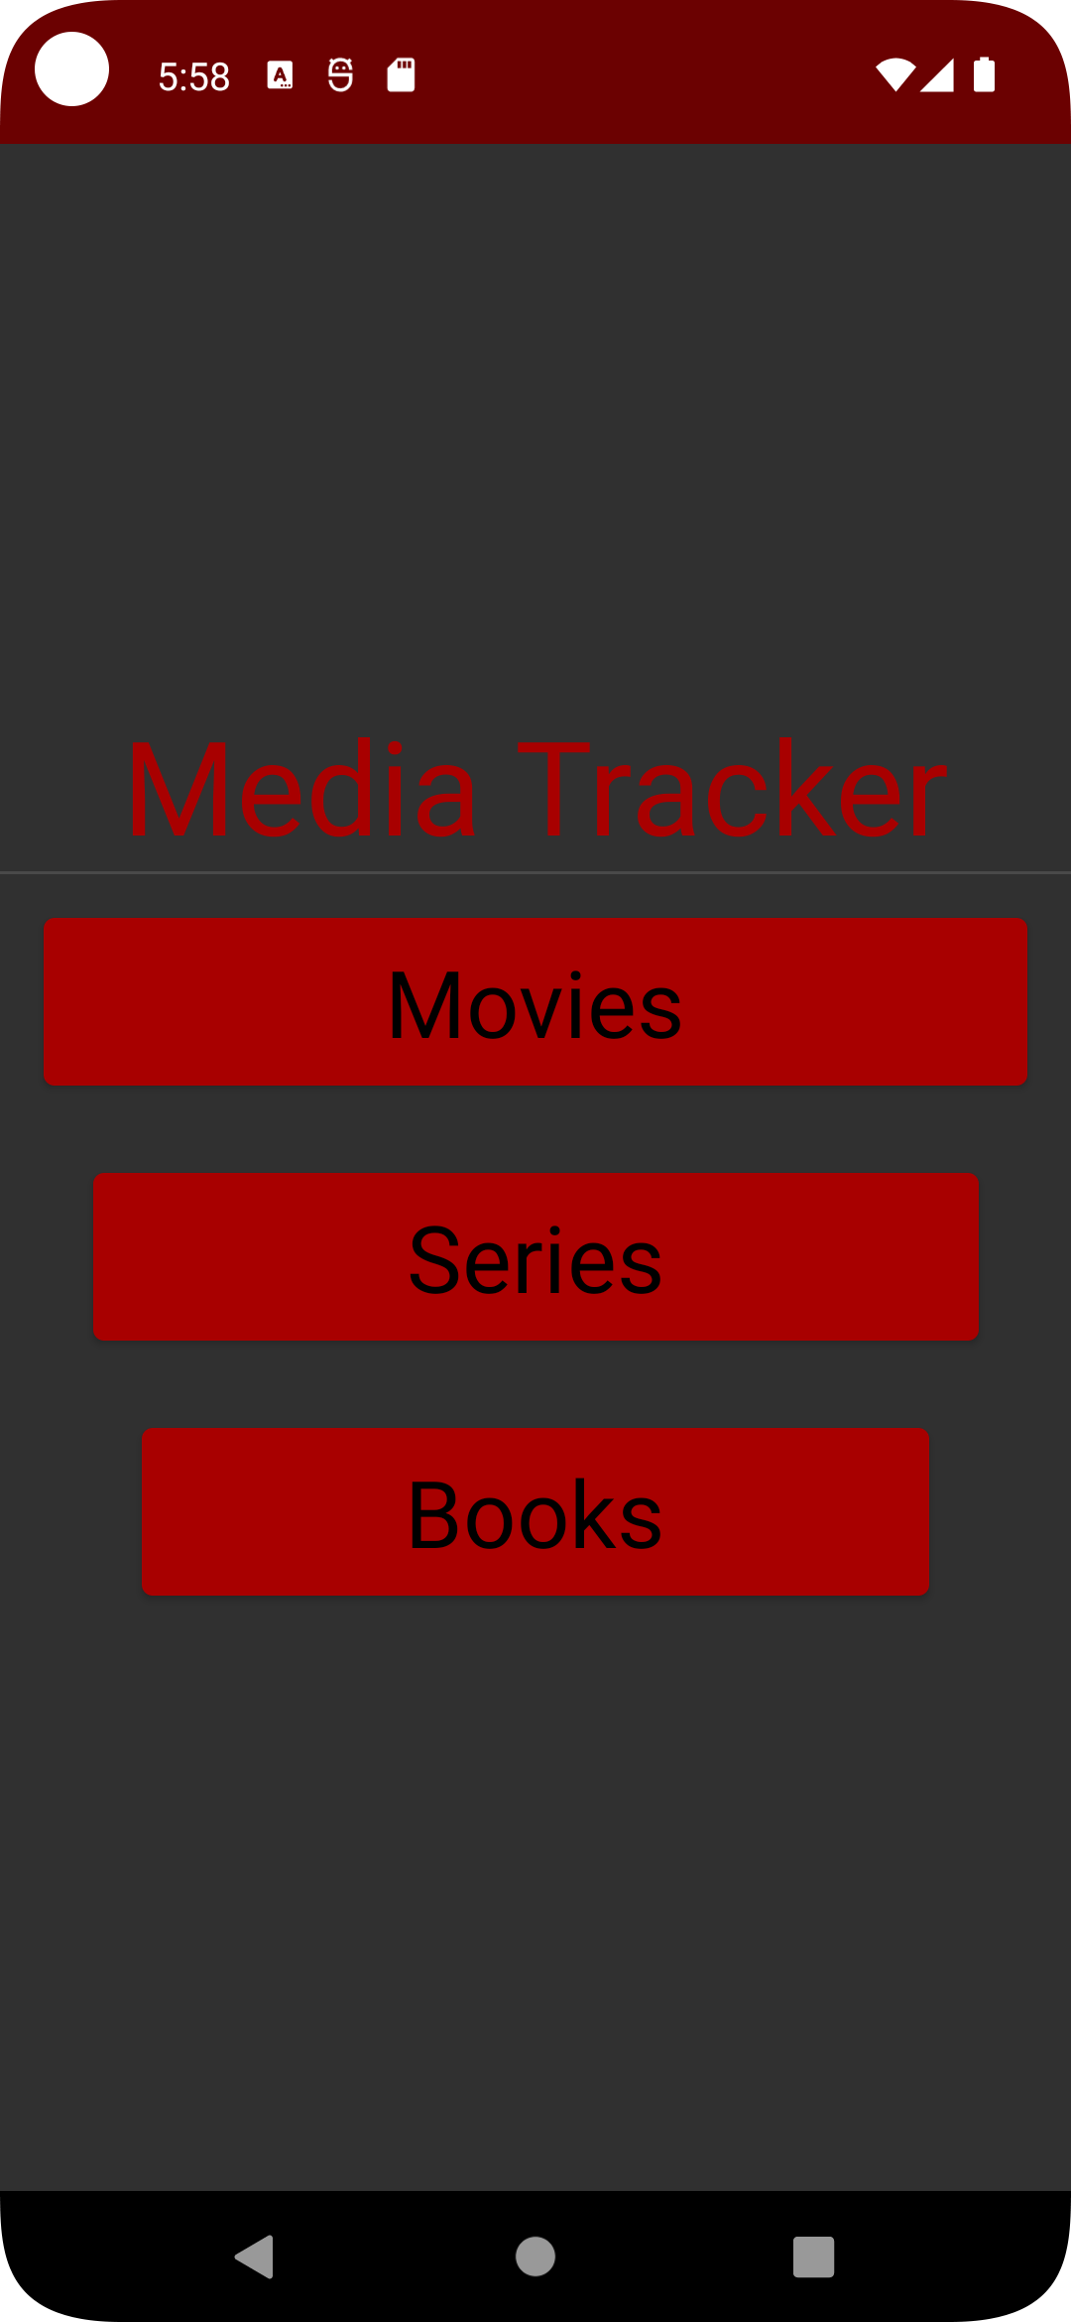
Media Tracker

Slide 2
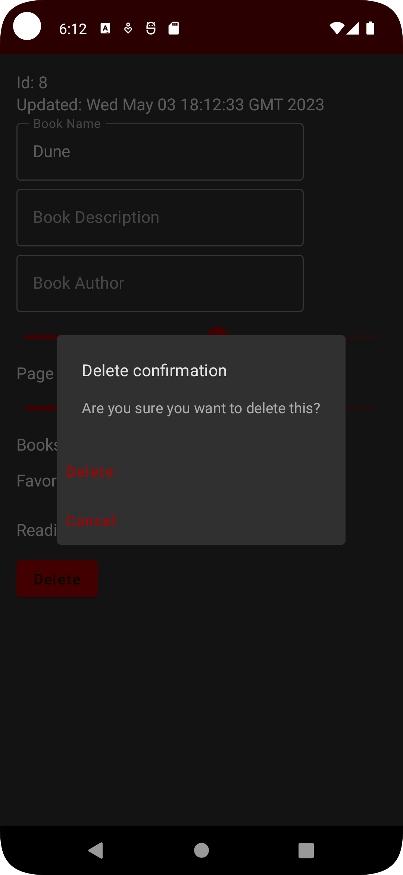
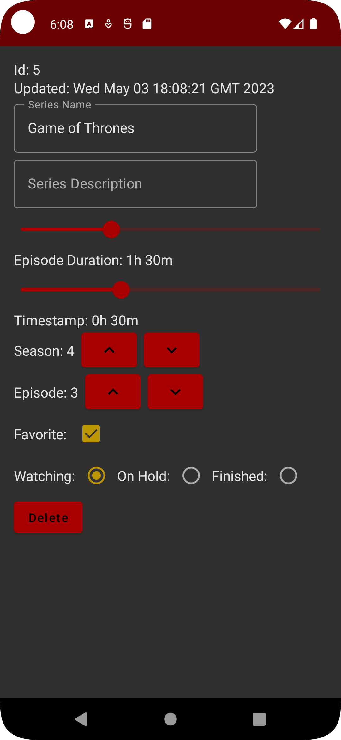
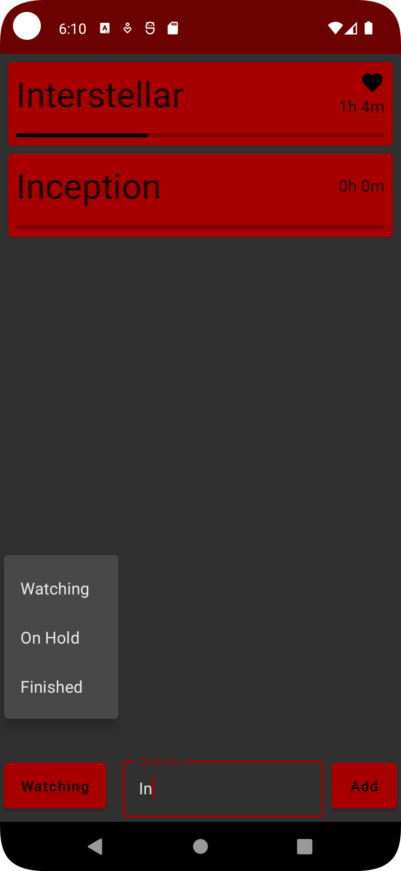
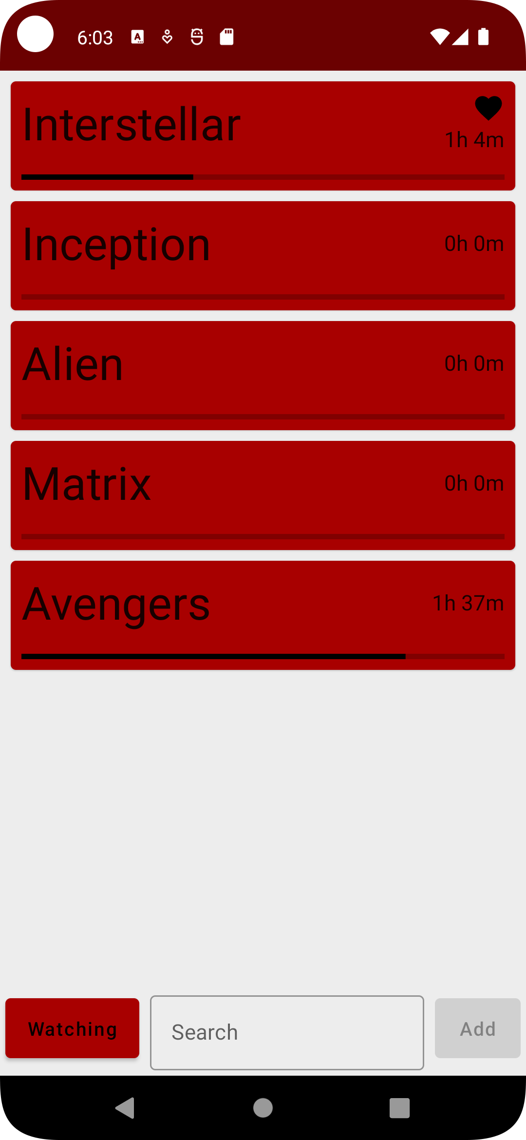

Slide 3
Použité technologie
Koin
Room
Jetpack Compose

Slide 4
Problémy
Neznalost jazyka a použitých technologií
Časté zdržení nad zbytečnými detaily

Slide 5
Děkuji vám za pozornost
frantisek.bilek@uhk.cz

